Slide 1
Úvod MS Dynamics NAV Příklad nákupu zboží a následky tohoto procesu na stav skladu, saldo dodavatele a položky hlavní knihy (věcné položky)
Ing.J.Skorkovský,CSc.
MASARYK UNIVERSITY BRNO, Czech Republic
Faculty of economics and business administration
Department of corporate economy

Slide 2
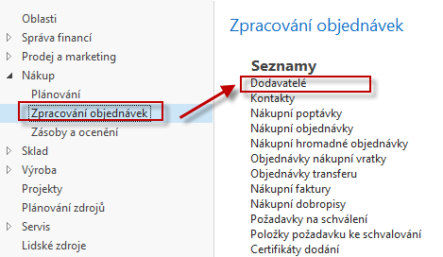
Karty dodavatele
Klik myši
Seznam
dodavatelů
Viz další snímek

Slide 3
Seznam dodavatelů
Saldo (kalkulované pole)
Historie obchodních případů
Využití pole Úpravy k otevření vybraní karty
dodavatele

Slide 4
Karta dodavatele
Prohlédněte si tyto záložky :
Obecné - základní pole (země, saldo, nákupčí,..)
Komunikace (e-mail,…)
Fakturace - základní pole (Účetní skupiny,…)
Platby – základní pole (kód platební podmínky,…)
Příjem – základní pole (skladové lokace )
Zahraniční obchod – základní pole (kód měny, jazyk,.. )

Slide 5
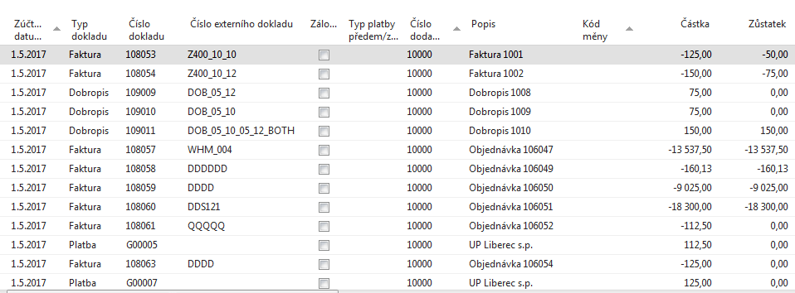
Položky dodavatele
Položky
dodavatele
Karta dodavatele

Slide 6
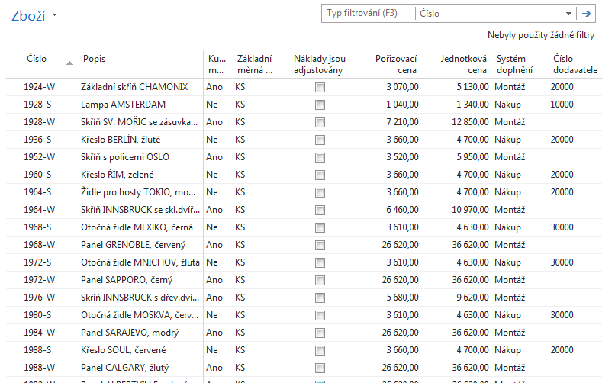
Seznam zboží (využijte vyhledávací okno )

Slide 7
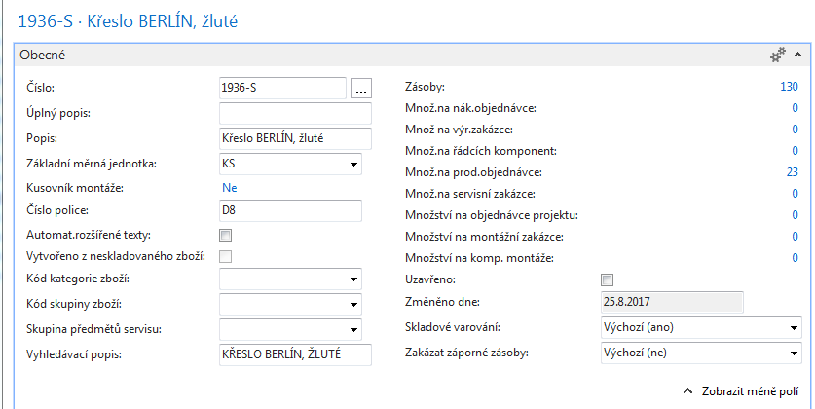
Karta zboží
Prohlédněte si základní pole (Zásoby, Základní měrná,…)

Slide 8
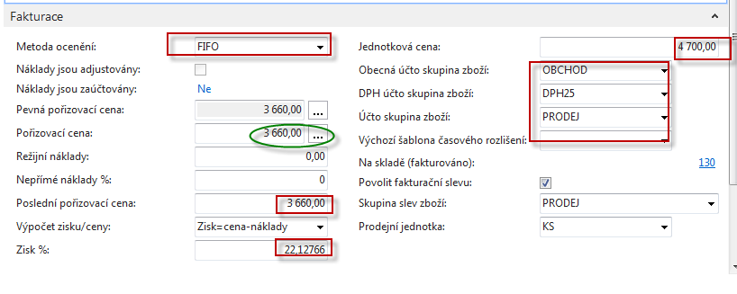
Karta zboří – záložka fakturace
Účetní skupina zboží ( její vliv na účtování do HK bude vysvětlený později)

Slide 9
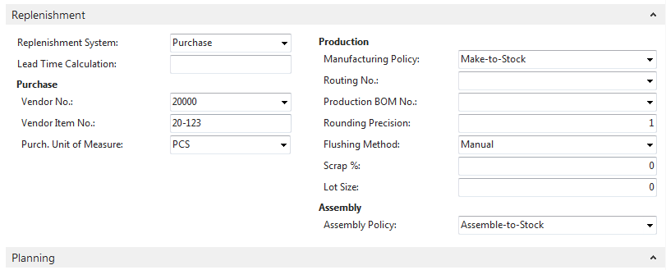
Item Card

Slide 10
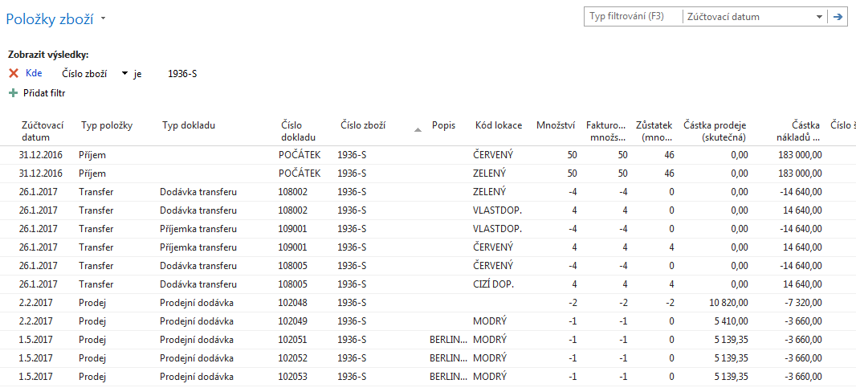
Položky zboží (z karty Ctrl-F7)

Slide 11
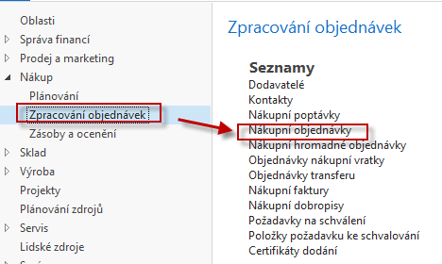
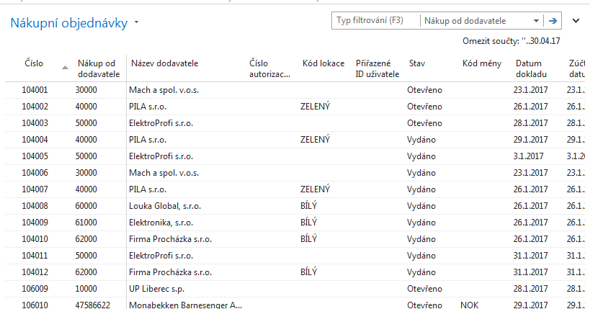
Seznam objednávek

Slide 12
Vytváření nákupní objednávky
Dodavatel
Ctrl-N
Hlavičky nákupní
objednávky
Nutno zadat množstv í
3
Řádek (řádky) nákupní
objednávky
Zboží

Slide 13
Vytváření nákupní objednávky

Slide 14
Seznam už existujících a nezaúčtovaných nákupních objednávek

Slide 15
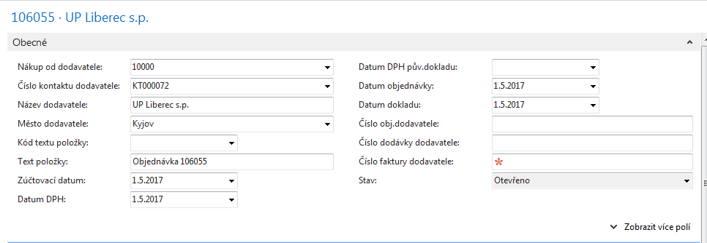
Nová nákupní objednávka (NO)
Dvojitý klik myši
Přidat dodavatele s pomocí myší nebo výběrem ze seznamu klávesou F4.
Číslo NO se automaticky vygeneruje s pomocí nastavených číselných řad.

Slide 16
Nákupní objednávka (NO)
Vyplnit pole označené oranžovou hvězdičkou *
Potvrdit vždy data v poli pomocí klávesy Enter !
Výběr polí se seznamů myší nebo F4 – výběr typu řádku a zboží
Naše zboží bude např. Židle Berlin s kódem zboží 1936-S
Počet 10 a kód skladové lokace bude MODRÝ
Další snímek

Slide 17
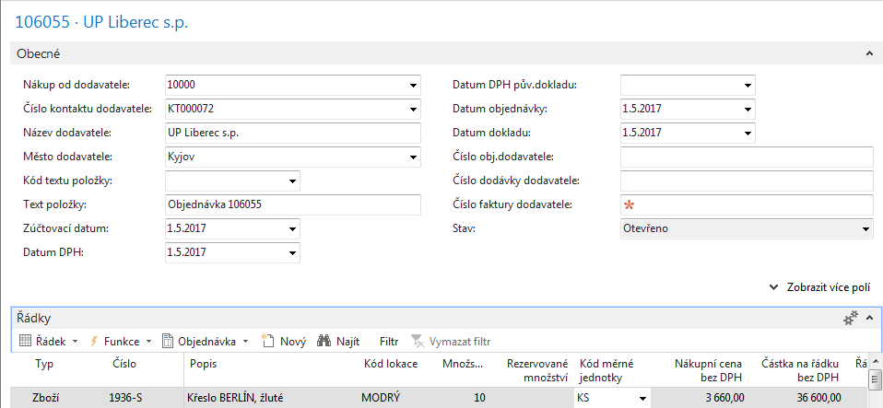
Vytvořená NO

Slide 18
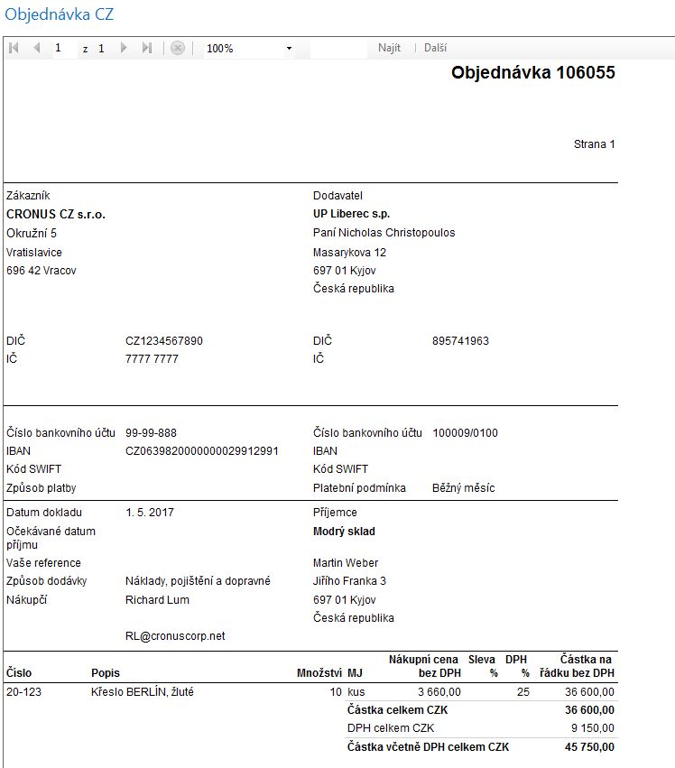
Tisk (náhled) NO

Slide 19
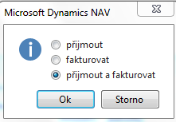
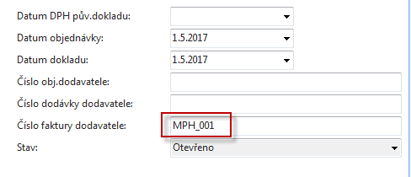
Zaúčtování (registrace) NO s pomocí ikony Účtovat nebo klávesy F9
Nutno zadat číslo dodavatelské faktury
Viz
Vendor
Filter to vendor 10000
Icon Ledger Entries –Option Entries

Slide 20
Zaúčtování (registrace) NO s pomocí ikony Účtovat nebo klávesy F9
Nutno zadat číslo dodavatelské faktury

Slide 21
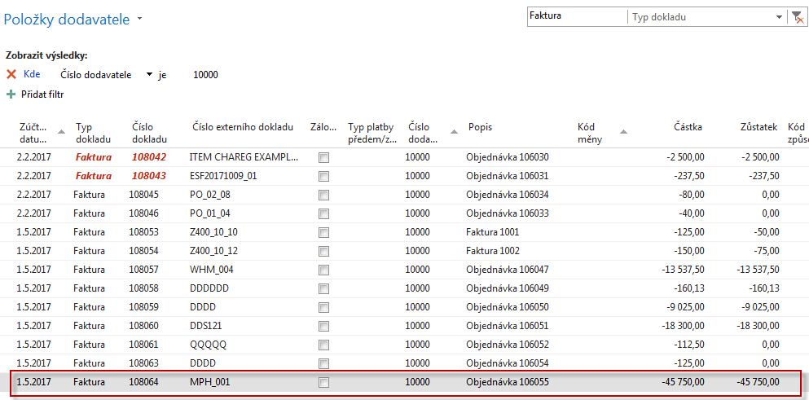
Položky dodavatele (karta dodavatele + CTRL-F7)
Viz další snímek

Slide 22
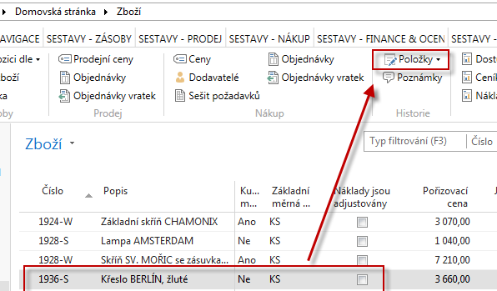
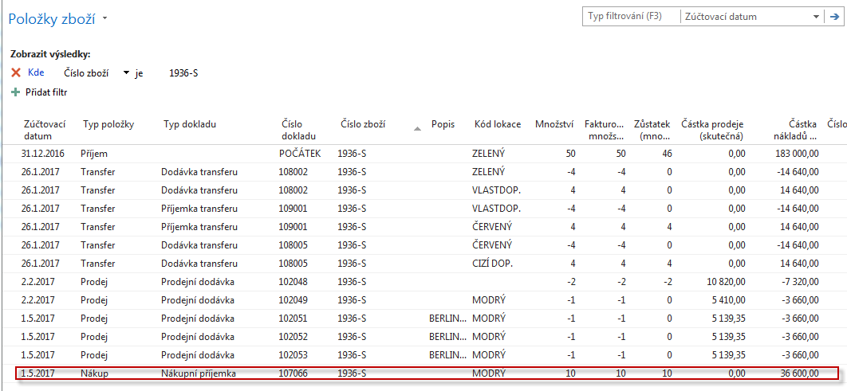
Položky zboží (z karty zboží+Ctrl-F7)
Další snímek

Slide 23
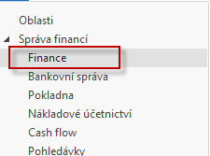
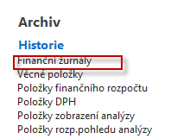
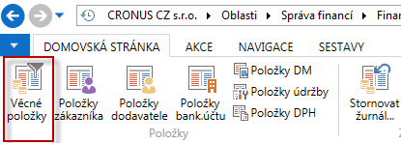
Položky hlavní knihy (věcné položky)
Poslední řádek finančního žurnálu
Ikona Věcné položky
Další snímek

Slide 24
Věcné položky
Nákup (sklad)l
131500
DPH 25%
343125
Dodavatel
321000
36000
9150
47750
47750 =9150+36000

Slide 25
Konce příkladu na nákup

